Slide 1
Краткая характеристика современных видов транспорта
1. Краткая характеристика современных видов транспорта.
2. Правила безопасного поведения пассажиров на транспорте.
3. Правила безопасного поведения велосипедиста на дороге

Slide 2
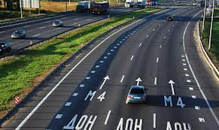
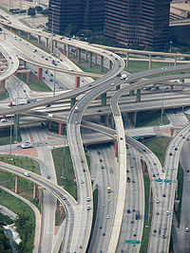
Автомагистраль

Slide 3
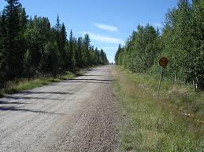
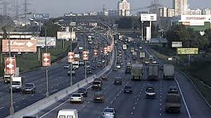
Дороги

Slide 4
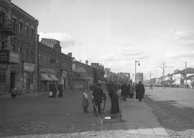
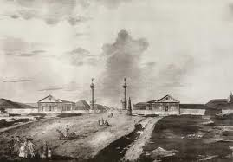
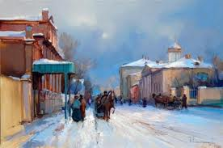
Дороги 18- 19 в.в

Slide 5
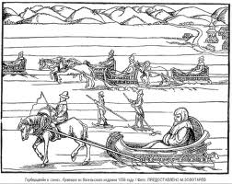
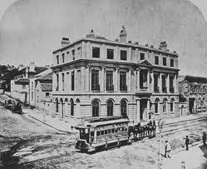
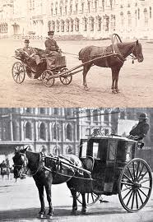
Транспорт прошлых веков

Slide 6
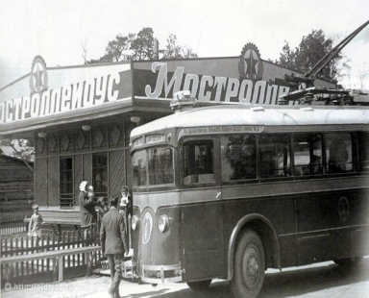
Троллейбусы прошлого века

Slide 7
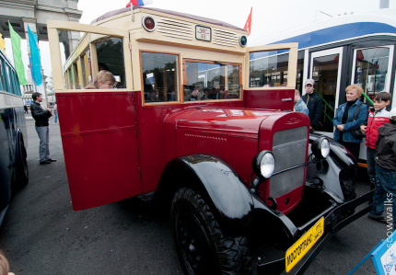
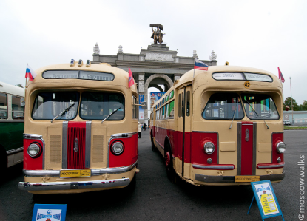
Автобусы прошлого века

Slide 8
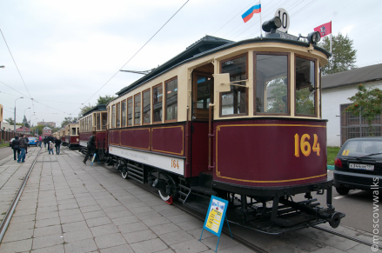
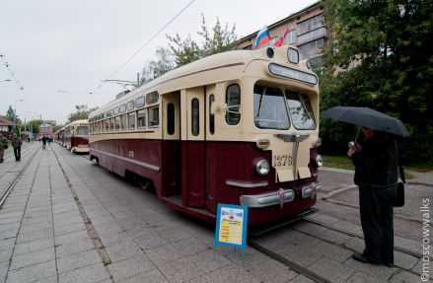
Трамваи прошлого века

Slide 9
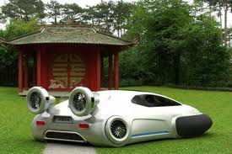
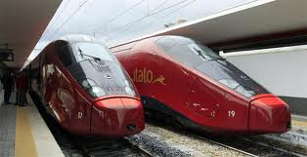
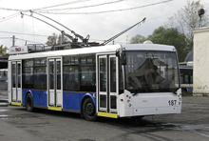
Современный транспорт

Slide 10
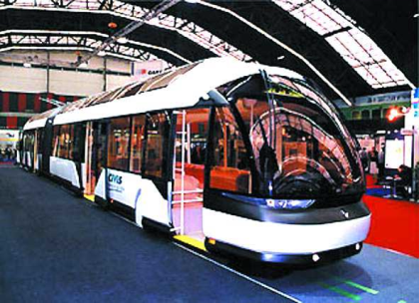
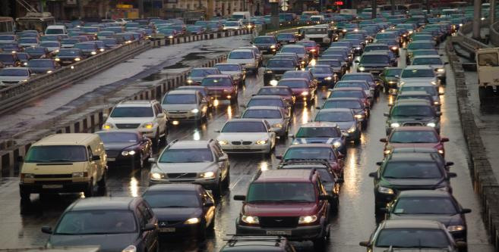

Slide 11
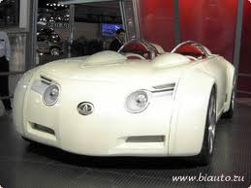
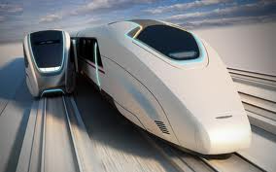
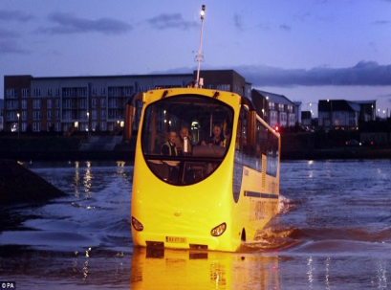
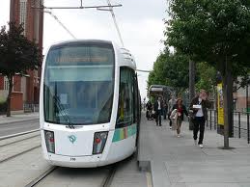

Slide 12
ПРАВИЛА ПОВЕДЕНИЯ ПАССАЖИРОВ
НА ОСТАНОВКЕ И
В ТРАНСПОРТЕ

Slide 13
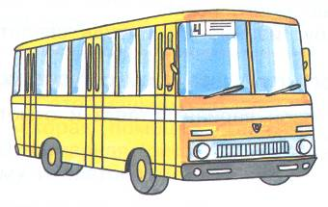
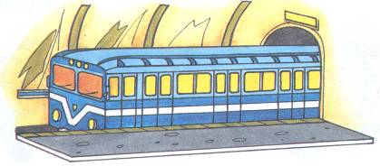
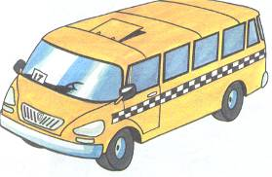
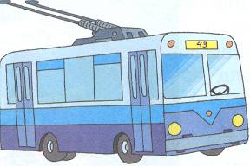
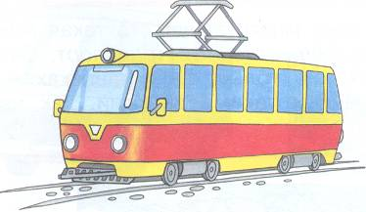
ЧТО ТАКОЕ ОБЩЕСТВЕННЫЙ ТРАНСПОРТ
Если в машине едет много людей, то такая машина называется общественный транспорт.
Если в машине едет много людей, то такая машина называется общественный транспорт.
Если в машине едет много людей, то такая машина называется общественный транспорт.
Если в машине едет много людей, то такая машина называется общественный транспорт.
Метро
Автобус рейсовый
Маршрутное такси
Троллейбус
Трамвай

Slide 14
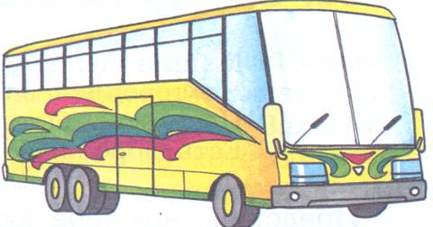
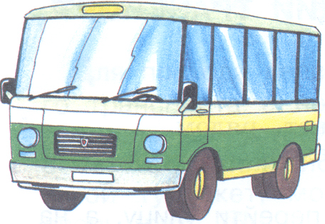
Еще есть небольшие автобусы, которые называются «пазиками». Они используются для перевозки людей до места работы. А сейчас эти автобусы используются как маршрутные такси.
Есть также экскурсионные автобусы, которые перевозят туристов или детей на экскурсиях.
Еще есть небольшие автобусы, которые называются «пазиками». Они используются для перевозки людей до места работы. А сейчас эти автобусы используются как маршрутные такси.
Есть также экскурсионные автобусы, которые перевозят туристов или детей на экскурсиях.
Автобус «пазик»
Экскурсионный автобус

Slide 15
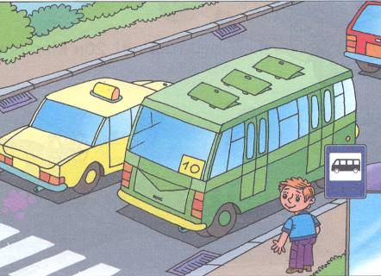
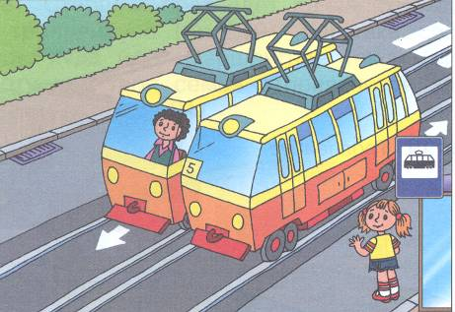
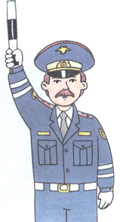
ОСТАНОВКА ЭТО ВАЖНАЯ ЧАСТЬ ДОРОГИ
Ждать автобус, троллейбус или трамвай нужно только на остановках – местах, обозначенных такими знаками, как на рисунках. А там, где их нет – на тротуаре. В сельской местности, если нет оборудованной остановки, автобус ждут на обочине дороги.
ЗАПОМНИ!
На остановке никогда нельзя стоять у кромки тротуара. Тебя нечаянно могут толкнуть, и ты окажешься под колесами.

Slide 16
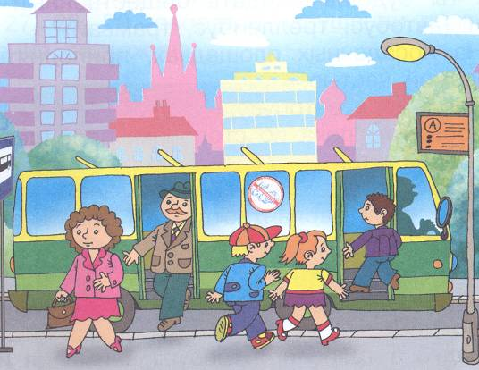
Подходить для посадки к двери можно только после полной остановки транспорта. Не садись в транспорт в последний момент, тебя может прищемить дверями. Может быть, ты не успеешь на этот автобус или трамвай, зато будешь в безопасности.
ЗАПОМНИ!
Посадка в транспорт требует внимания и осторожности.

Slide 17
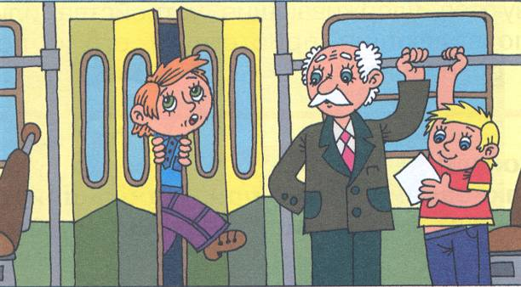
ТЫ - ПАССАЖИР
В салон автобуса следует заходить спокойно, никого не расталкивая. Возле дверей лучше не стоять. Там тебя будут постоянно задевать те, кто выходит, а открывающаяся дверь может и прищемить.
Ой! Ой!
Помогите!
ЗАПОМНИ!
Во время движения нужно сидеть, а если нет мест, то необходимо обязательно держаться за поручни. Иначе можно упасть и сильно удариться! При поездке в маршрутном такси вообще стоять ЗАПРЕЩЕНО!

Slide 18
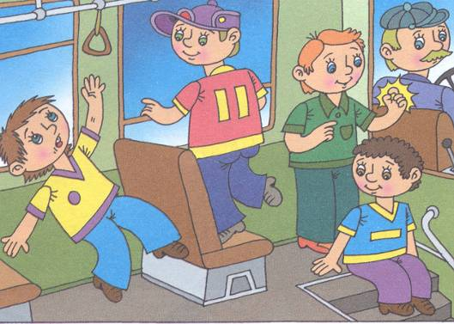
Нельзя отвлекать водителя во время движения, мешать другим пассажирам. Ни в коем случае нельзя: покидать автобус, выпрыгивая на ходу, стоять на ступеньках, мешая закрытию дверей,
высовываться в окно.
ЗАПОМНИ!
Когда пассажир соблюдает правила – он в безопасности!

Slide 19
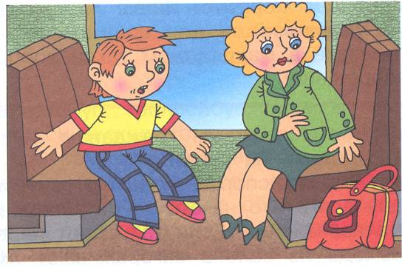
Терроризм очень опасен для людей. Террористы очень жестоки и могут устроить взрыв в пассажирском транспорте. Если ты заметил, что кто-то оставил под сиденьем сумку или коробку и вышел на остановке, немедленно сообщи об этом взрослым, кондуктору или водителю.
ЗАПОМНИ!
В вещах, оставленных в салоне, может оказаться взрывное устройство. Притрагиваться к ним нельзя ни в коем случае!

Slide 20
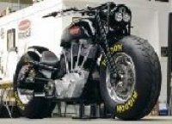
Водителем называется лицо, управляющее каким-либо транспортным средством, а также погонщик, ведущий по дороге вьючных, верховых животных или стадо.
Управлять велосипедом (выезжать на проезжую часть)разрешается с 14 лет, а мопедом(скутером) — с 16 лет.
На велосипедах и мопедах разрешается двигаться по крайней правой полосе в один ряд или по обочине. Колонны велосипедистов должны быть разделены на группы, не более 10 человек каждая. Расстояние между группами должно составлять 80—100м.

Slide 21
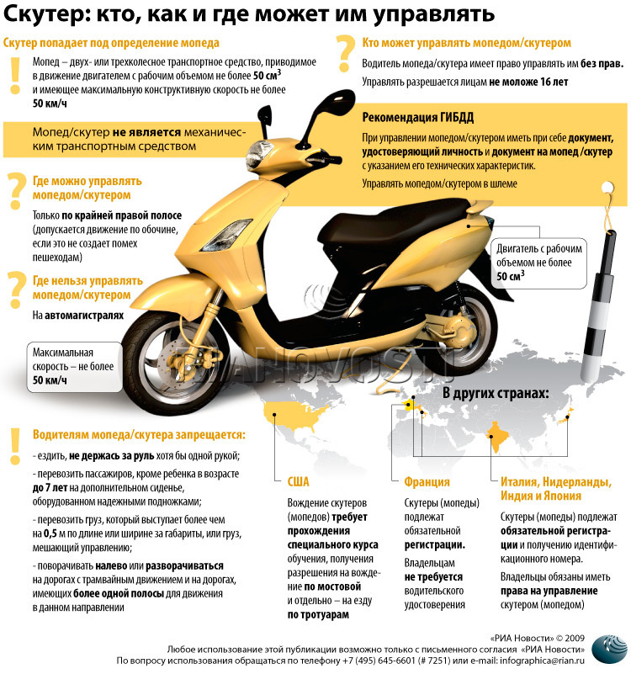

Slide 22
Водителям велосипеда и мопеда запрещается:
ездить, не держась за руль хотя бы одной рукой;
перевозить пассажиров, за исключением ребенка до 7 лет на дополнительном сиденье с надежными подножками;
перевозить груз, мешающий управлению или выступающий по длине и ширине за габариты более чем на 0,5 м;
при наличии велосипедной дорожки двигаться по дороге;
разворачиваться и поворачивать налево на дорогах с трамвайным движением или имеющих более одной полосы движения в данном направлении;
буксировать велосипеды и мопеды, а также другие транспортные средства, кроме специального прицепа.
На нерегулируемом пересечении велосипедной дорожки с дорогой (вне перекрестка) водители велосипедов и мопедов должны пропустить транспортные средства, движущиеся по этой дороге.

Slide 23





Знаки ПДД
«Автомагистраль»
Движение велосипедов, скутеров, пешеходов ЗАПРЕЩЕНО.
"Велосипедная дорожка"
Разрешается движение только на велосипедах
и мопедах. По велосипедной дорожке могут
двигаться также пешеходы (при отсутствии
тротуара или пешеходной дорожки).
"Дорога для автомобилей"
Дорога, предназначенная для движения
только автомобилей, автобусов
и мотоциклов.
"Движение на велосипедах запрещено"
Запрещается движение велосипедов и мопедов.
"Пешеходная дорожка"
Разрешается движение только пешеходам.

Slide 24
Вопросы:
Дайте определение – ВОДИТЕЛЬ это…
С какого возраста можно управлять велосипедом и выезжать на проезжую часть?
С какого возраста можно управлять скутером и выезжать на проезжую часть?
Что запрещено водителю велосипеда и скутера?

Slide 25
Правила велосипедиста:
Разрешено ездить на велосипеде с 14 лет.
Ездить только по краю проезжей части дороги.
Наличие фар.

Slide 26
Оставлять транспорт можно при условии, если приняты все необходимые меры предосторожности, которые исключают самопроизвольное движение транспорта и использование его в отсутствие водителя. Если вы едете на велосипеде и должны остановиться на какое-то время, то вы обязаны поставить велосипед на откидную подножку или прислонить его к стене либо к дереву, а также закрыть его на замок, если он есть.

